Slide 1


Slide 2
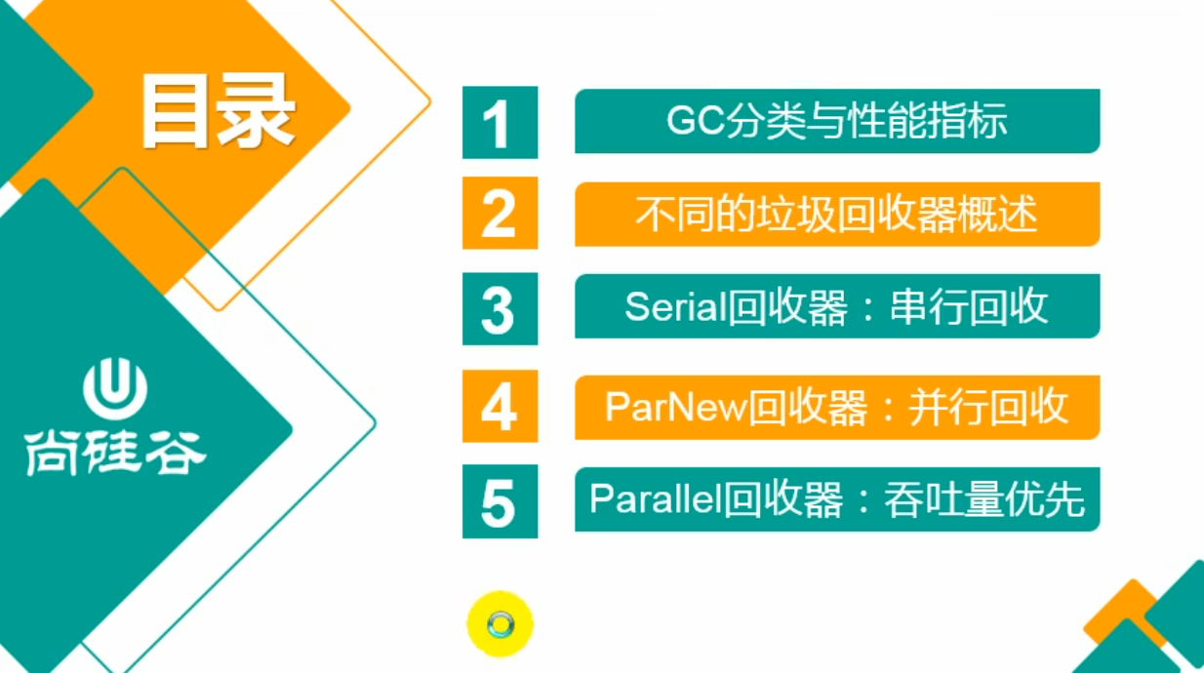

Slide 3
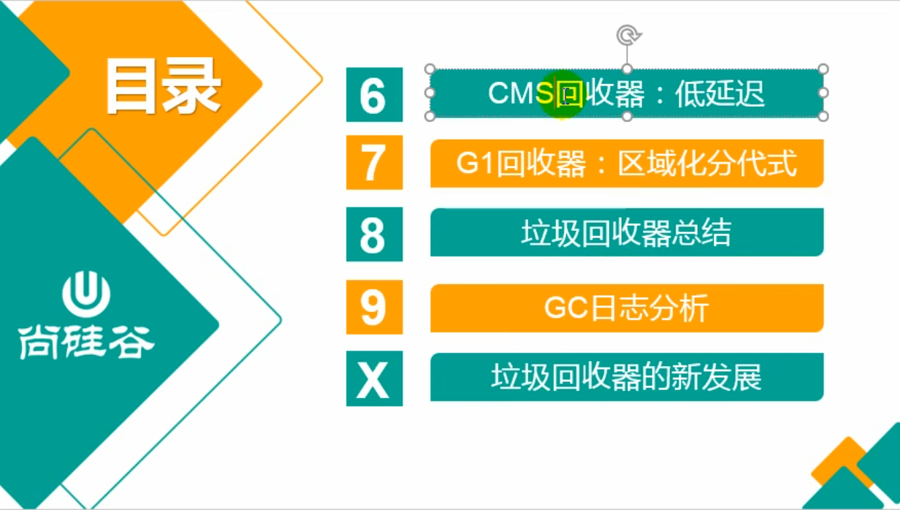

Slide 4
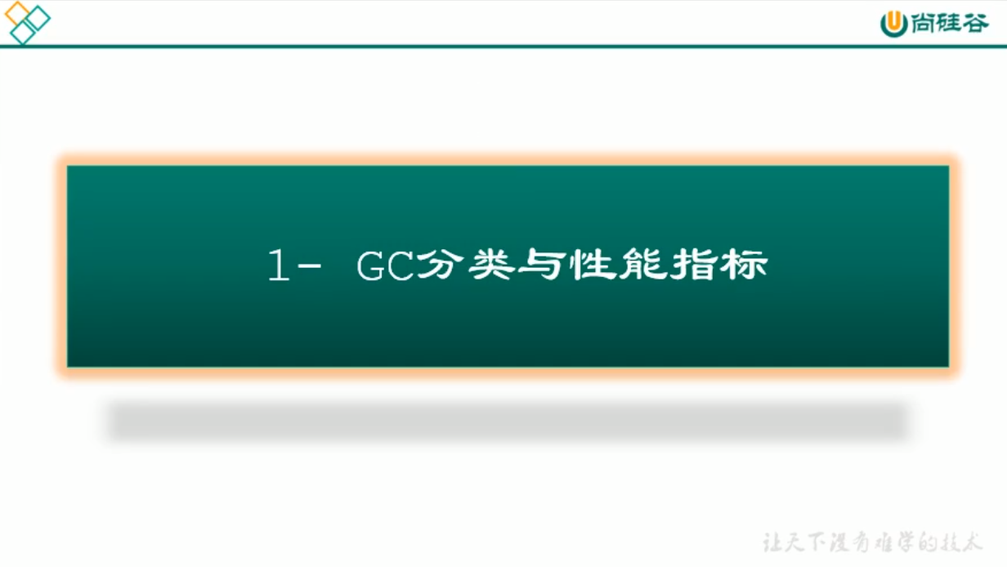

Slide 5
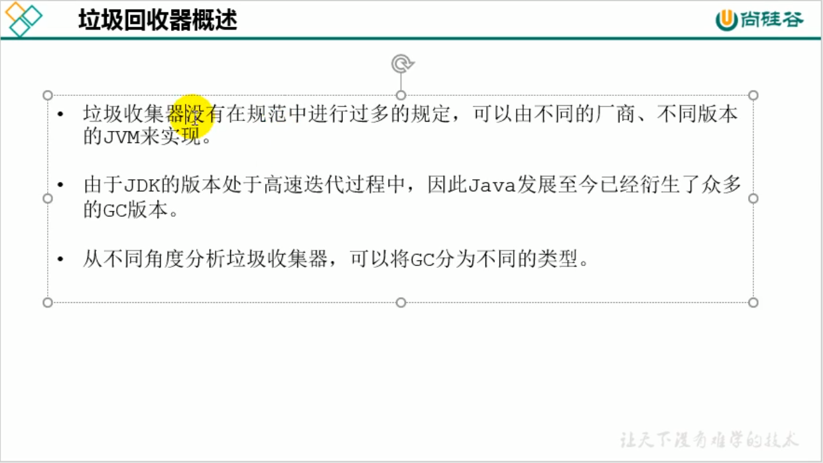

Slide 6
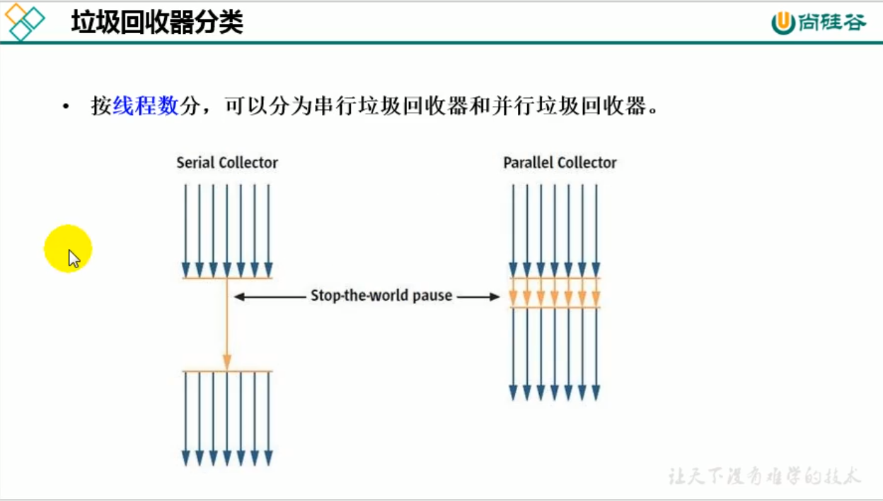

Slide 7
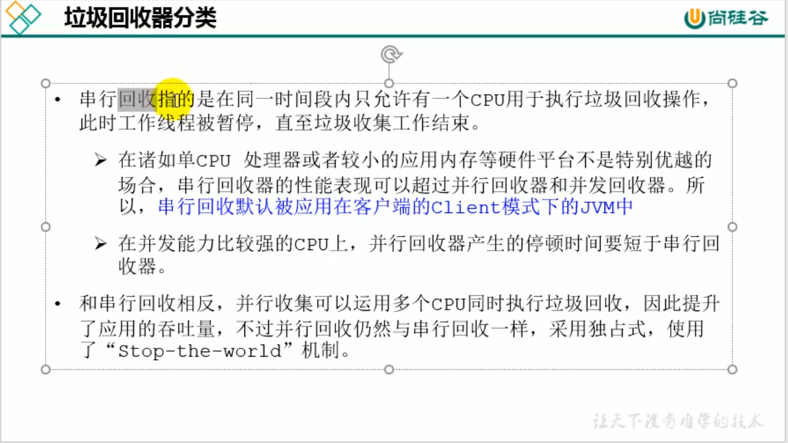

Slide 8
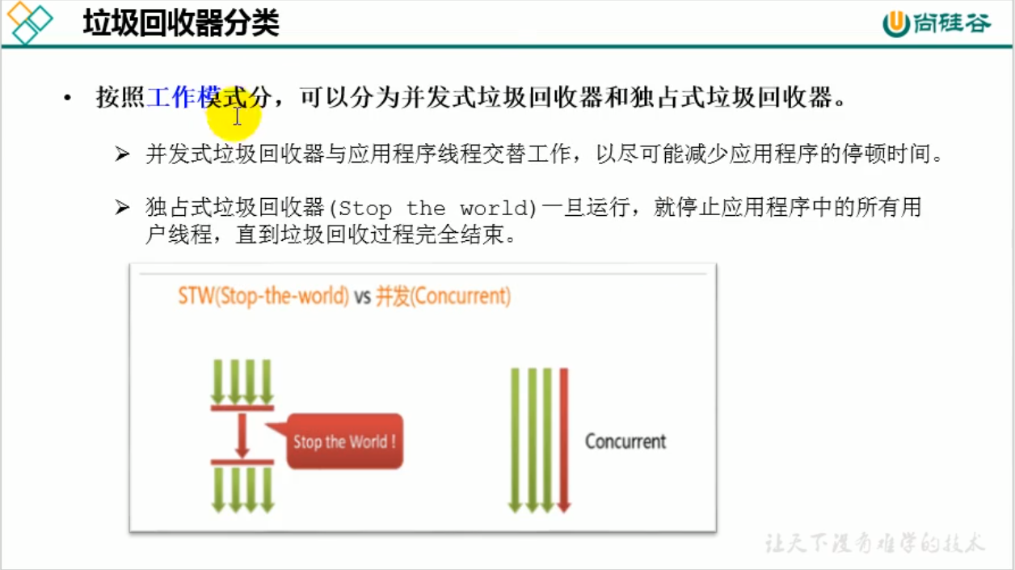

Slide 9
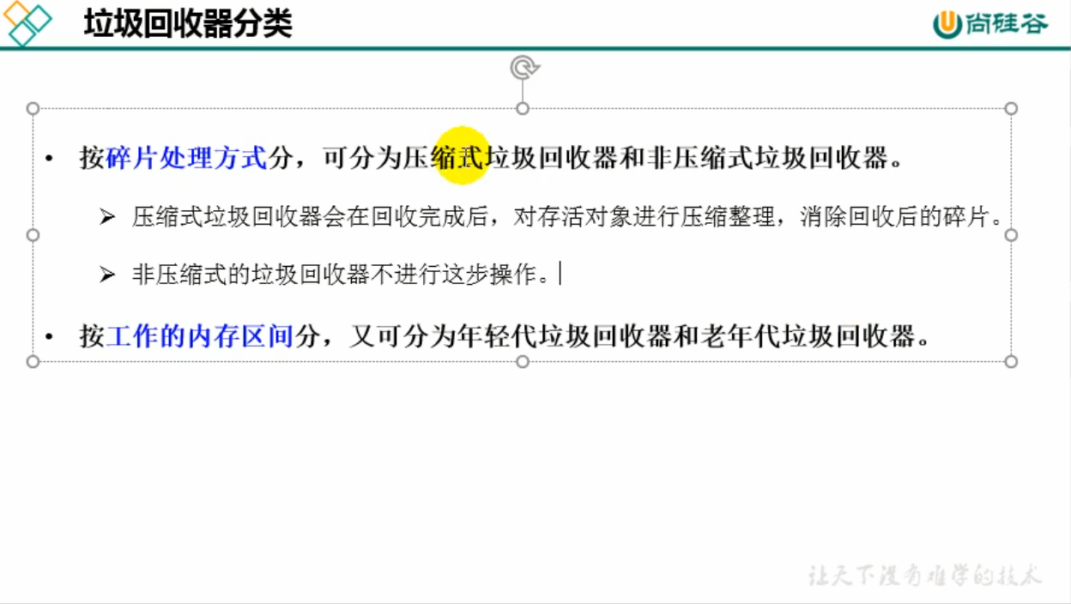

Slide 10
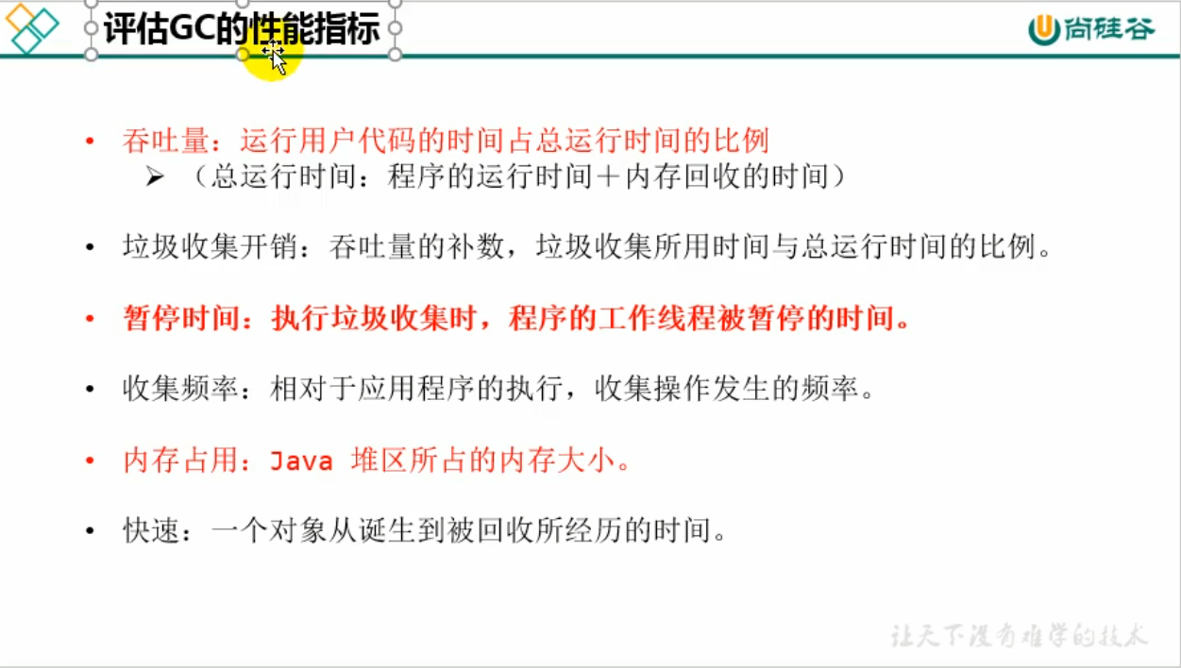

Slide 11
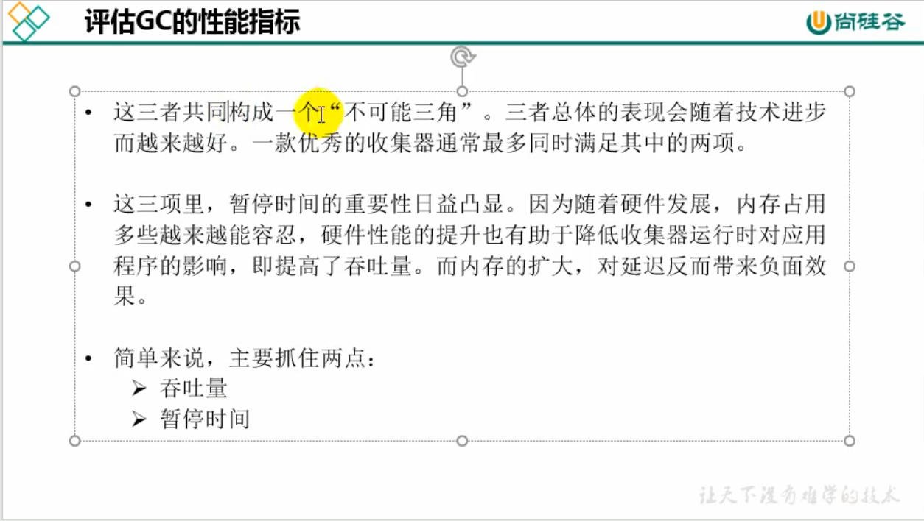

Slide 12
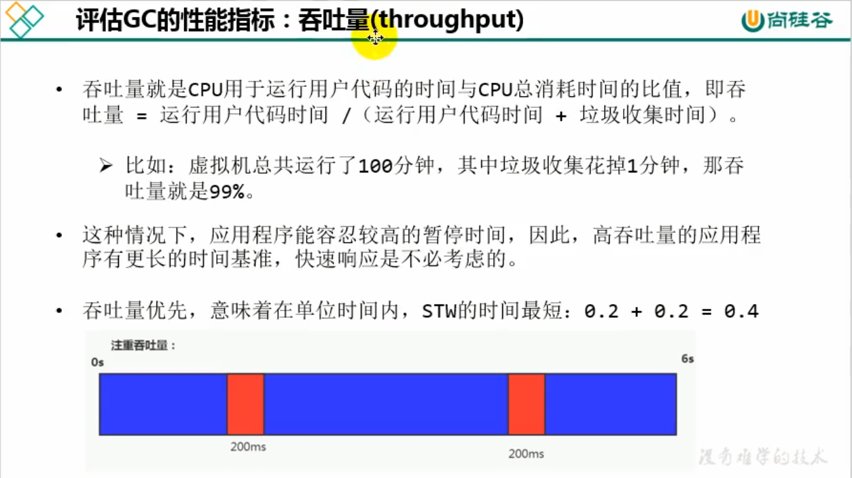

Slide 13
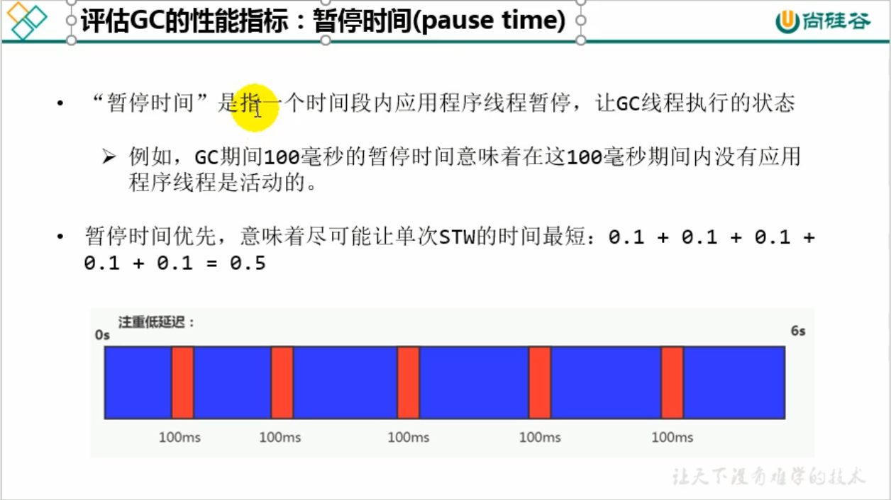

Slide 14
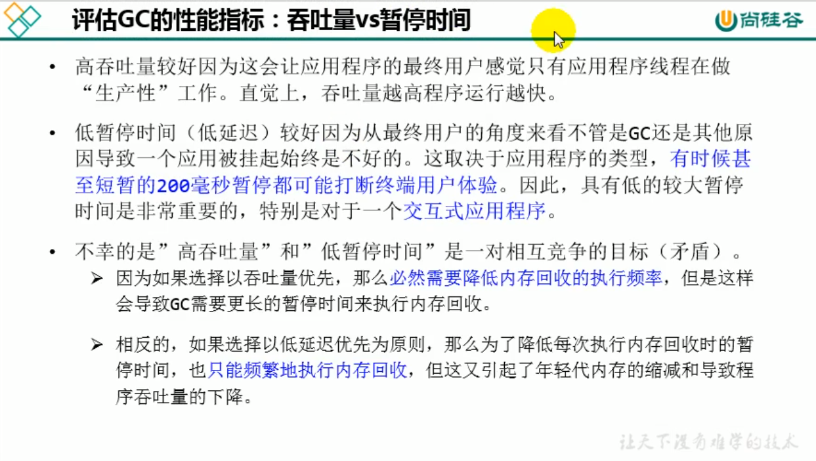

Slide 15
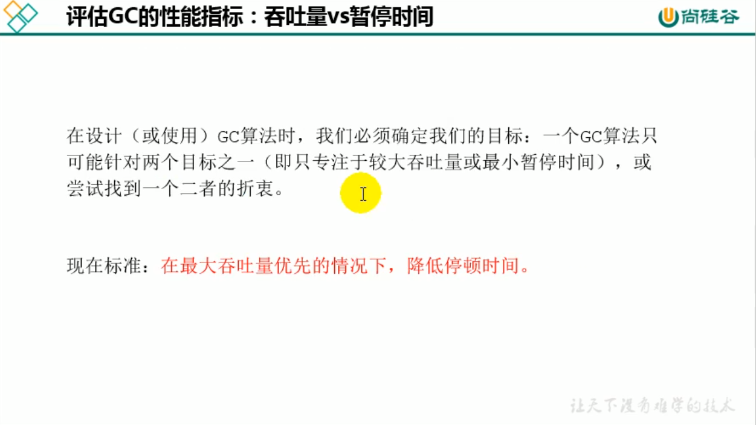

Slide 16
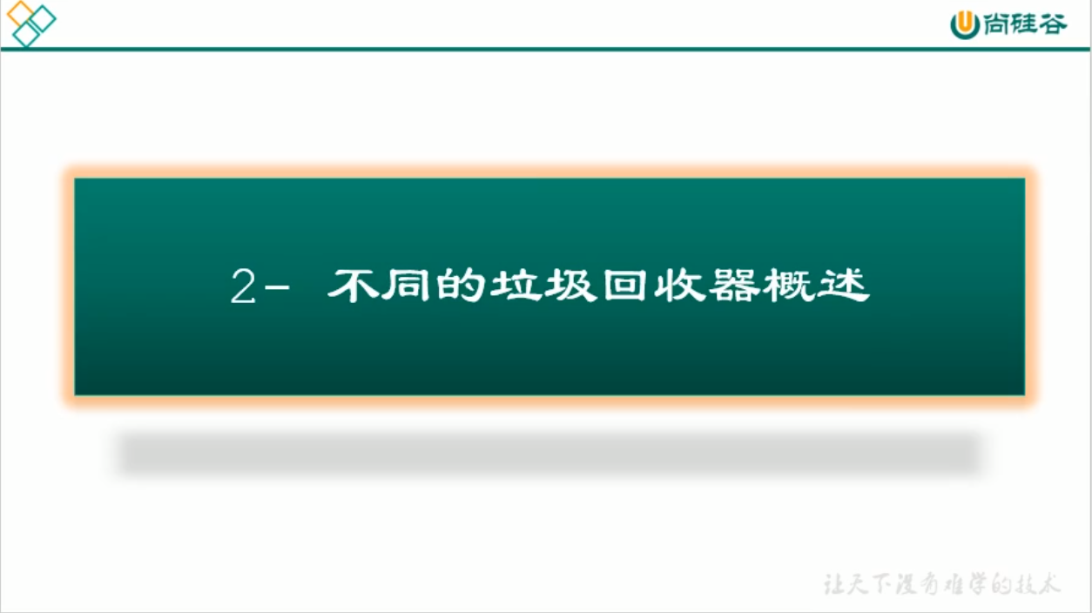

Slide 17
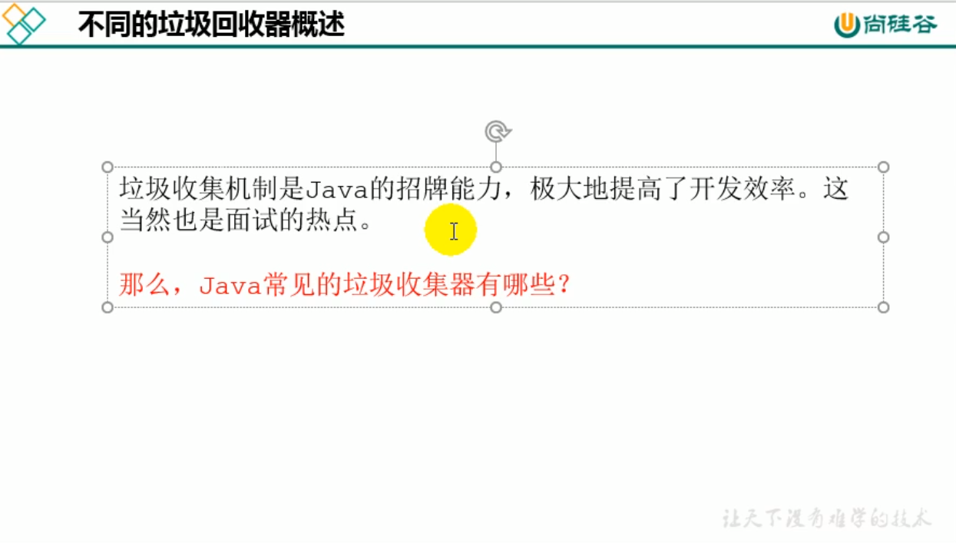

Slide 18
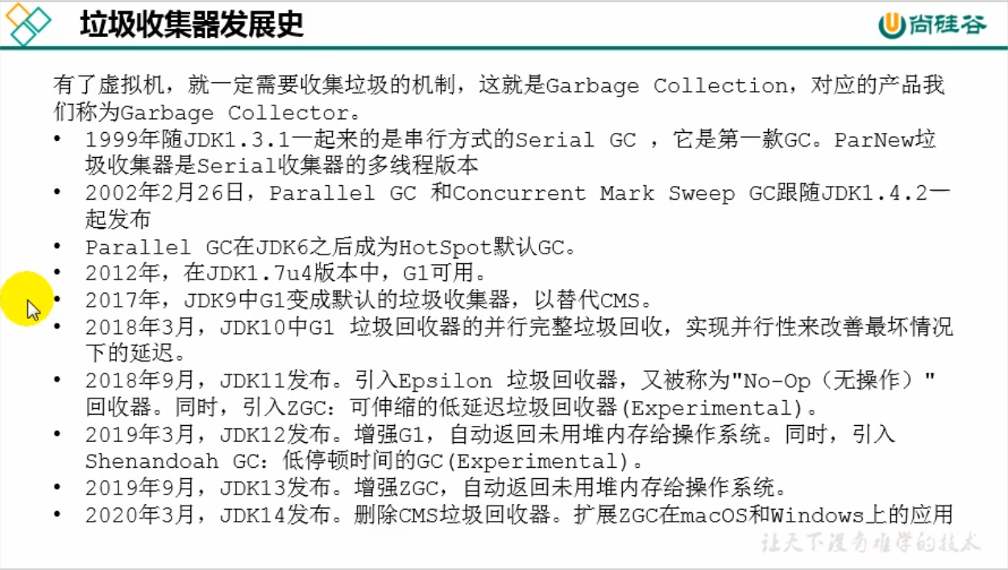

Slide 19
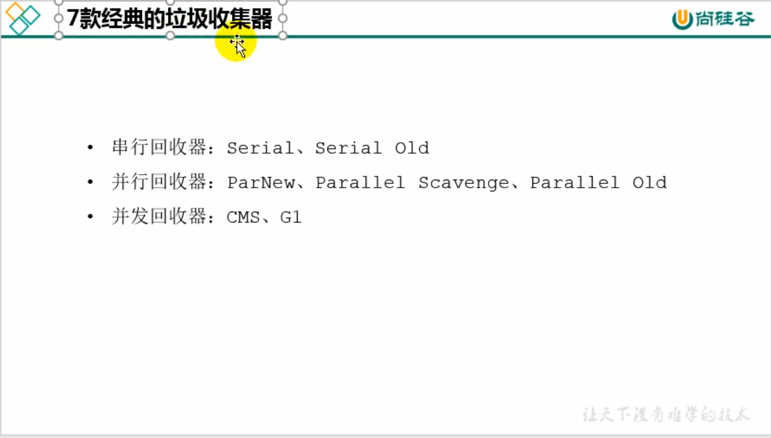

Slide 20
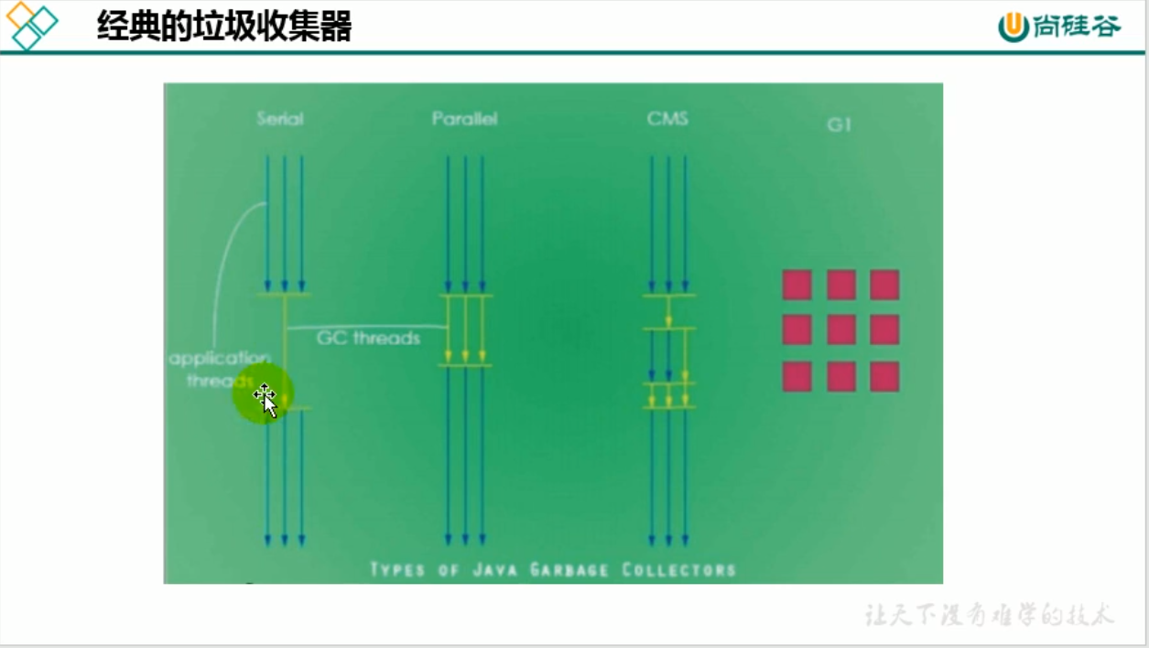

Slide 21
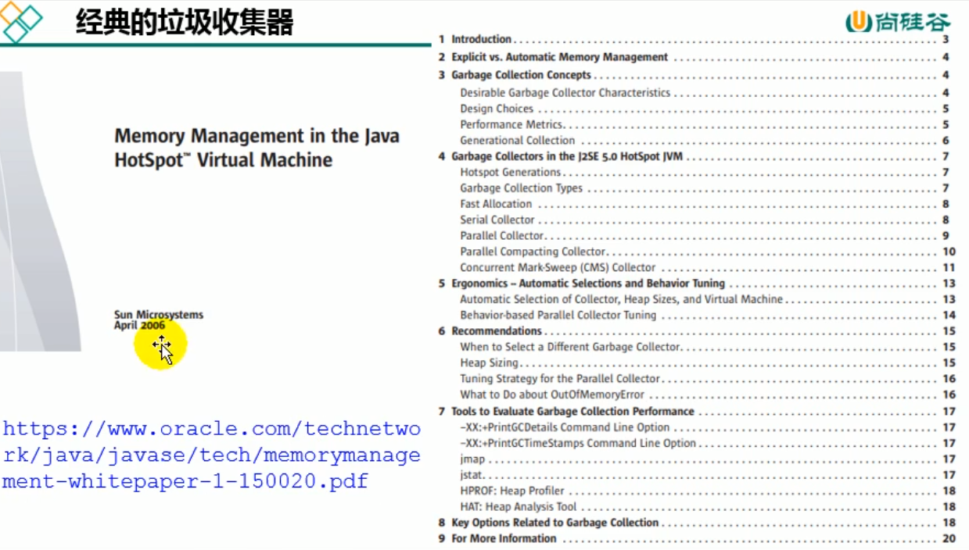

Slide 22
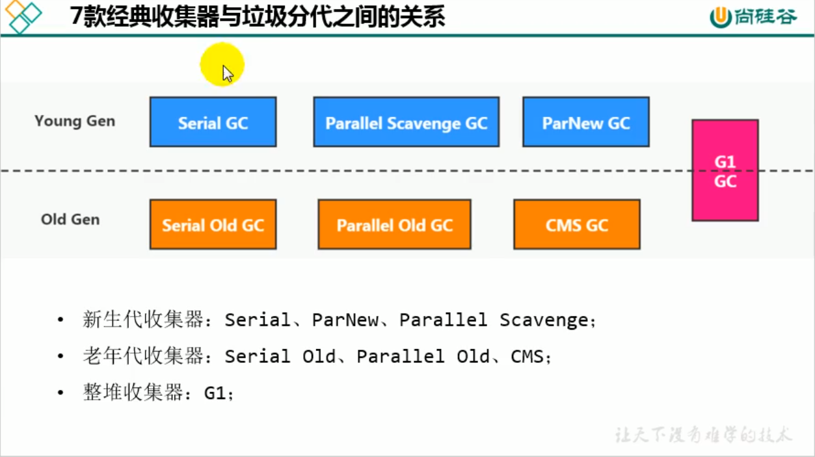

Slide 23
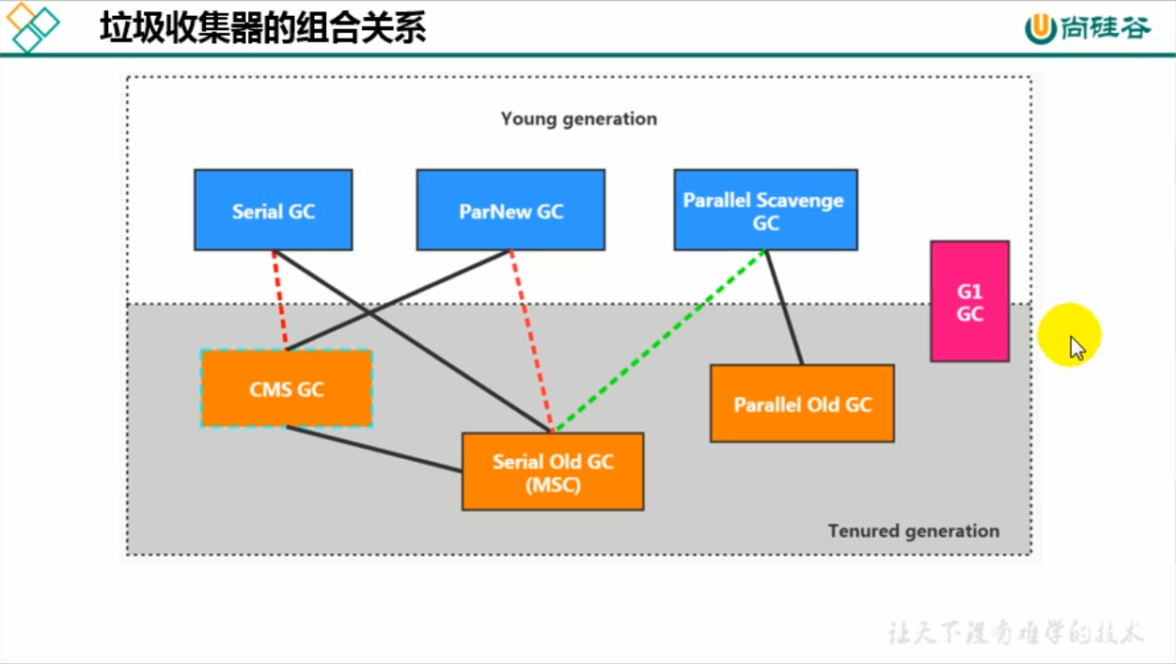

Slide 24
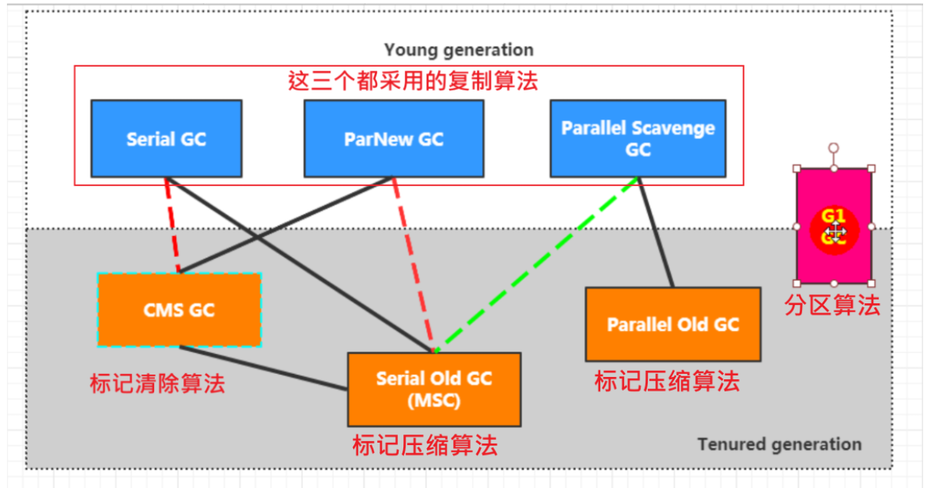

Slide 25
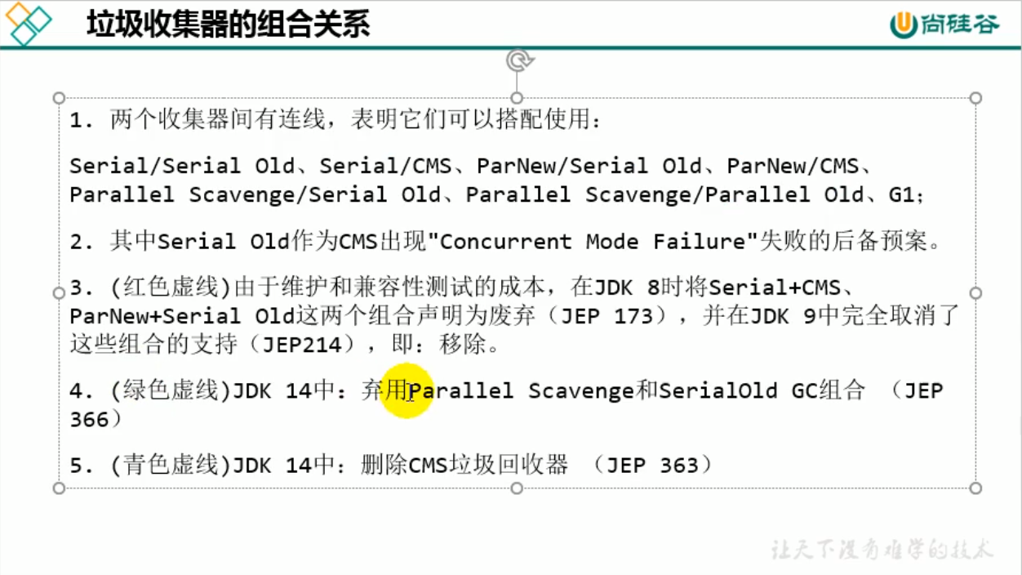

Slide 26
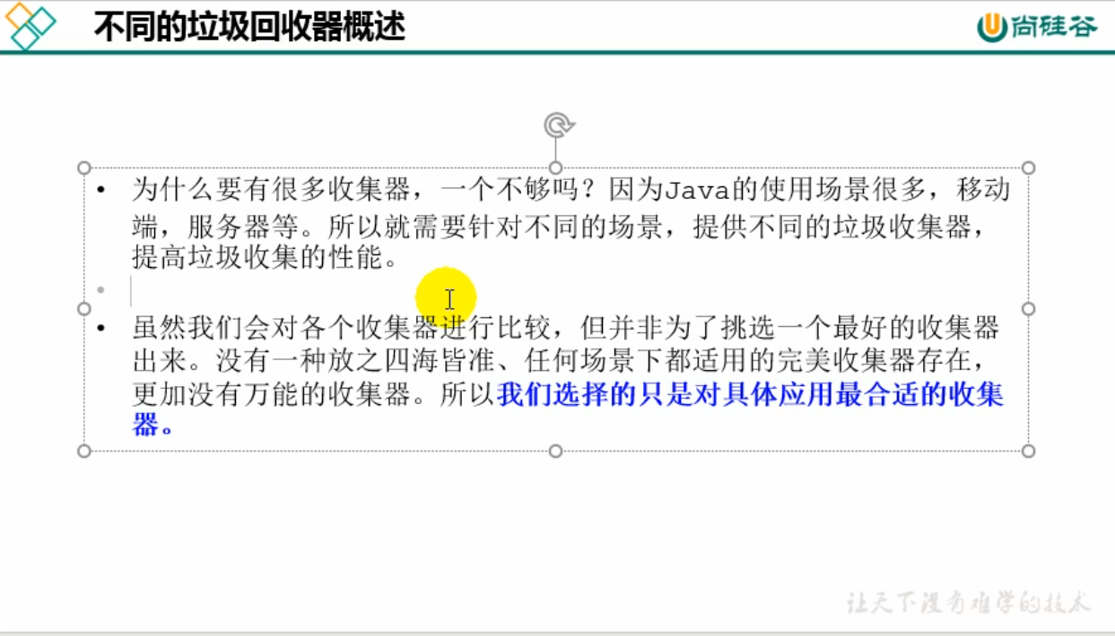

Slide 27
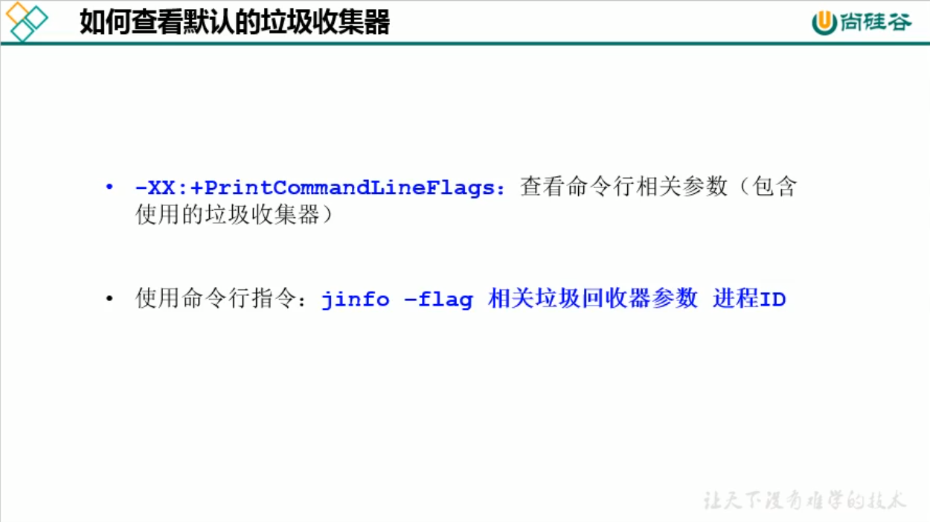

Slide 28
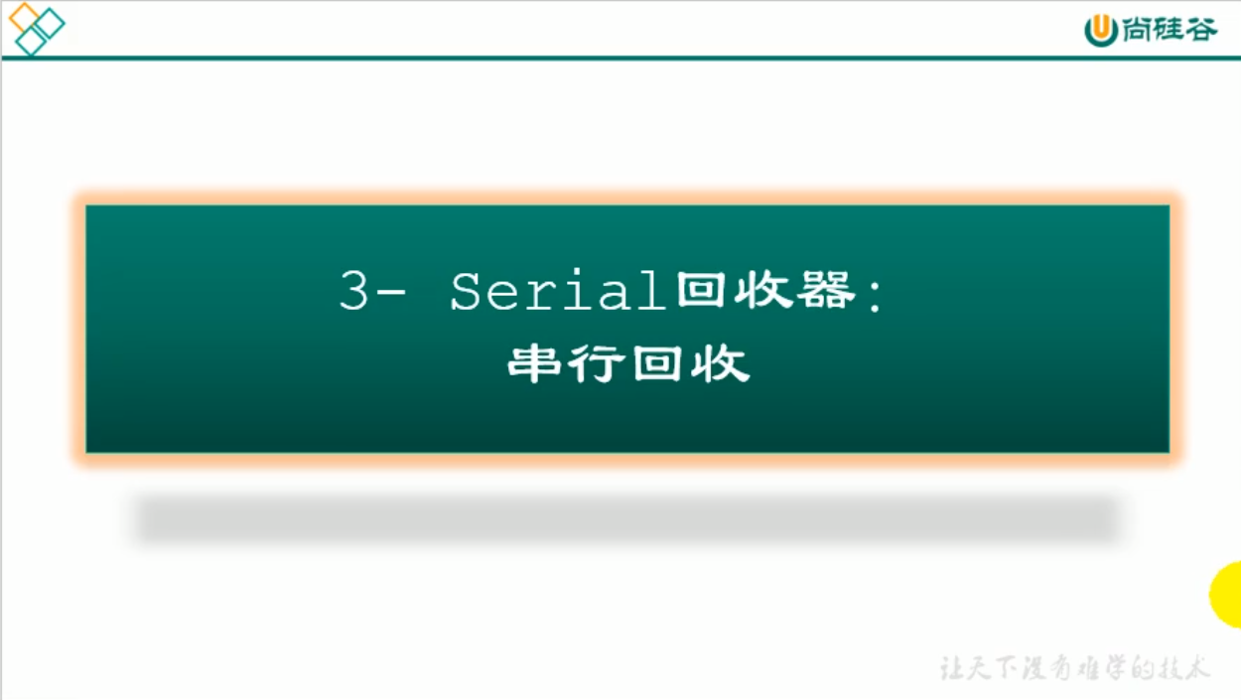

Slide 29
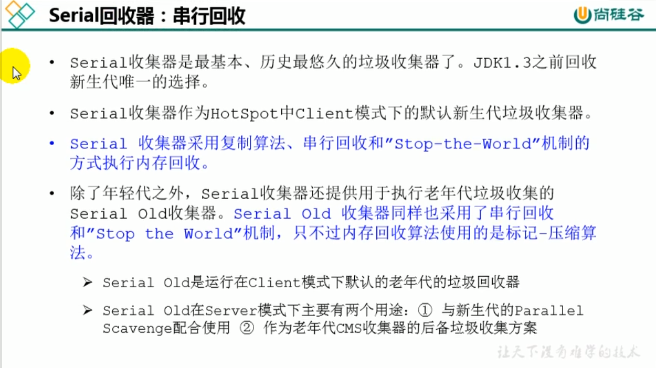

Slide 30
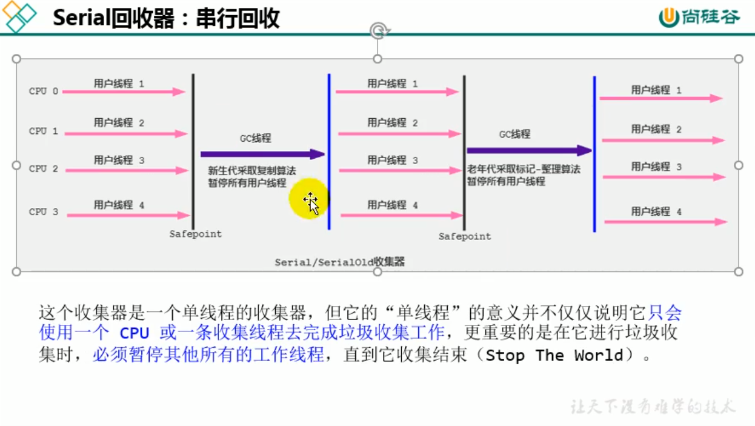

Slide 31
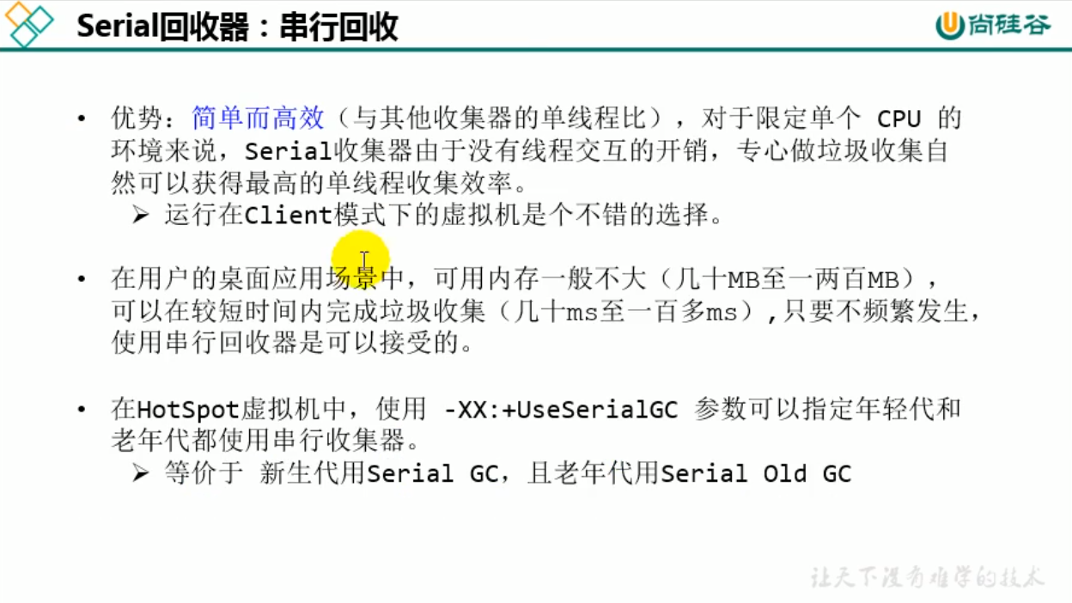

Slide 32
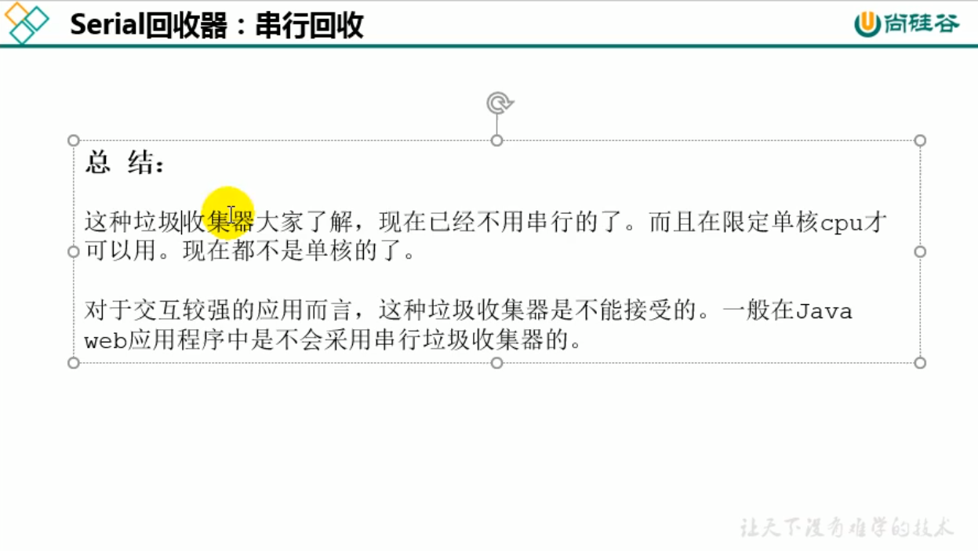

Slide 33
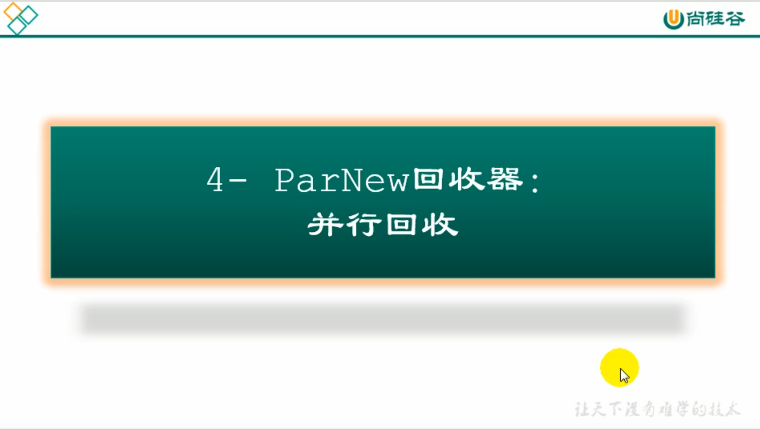

Slide 34
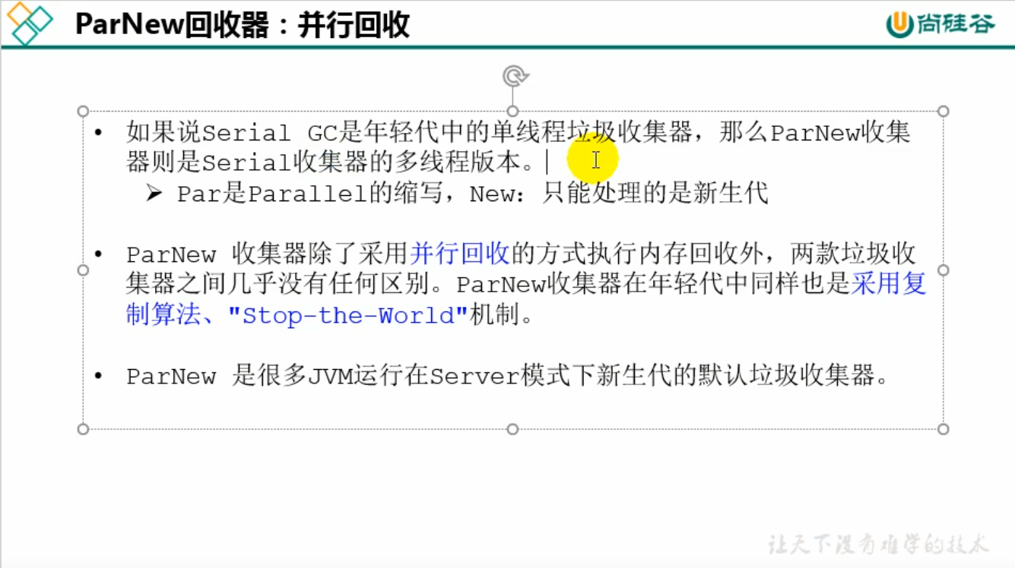

Slide 35
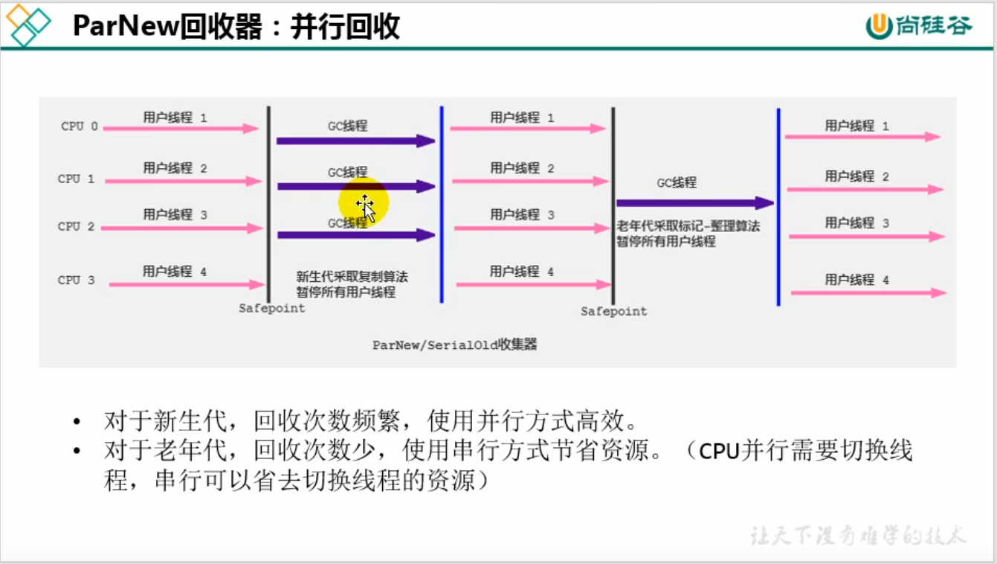

Slide 36
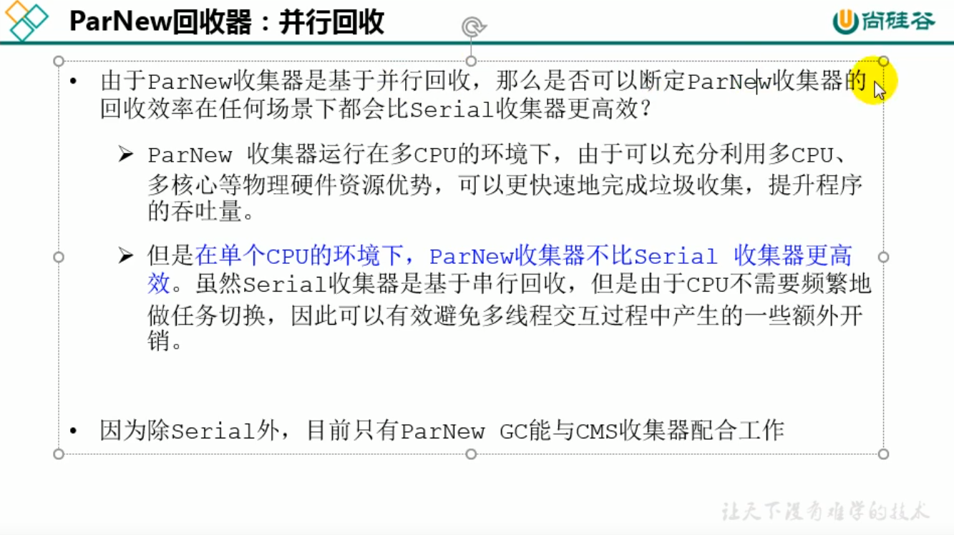

Slide 37
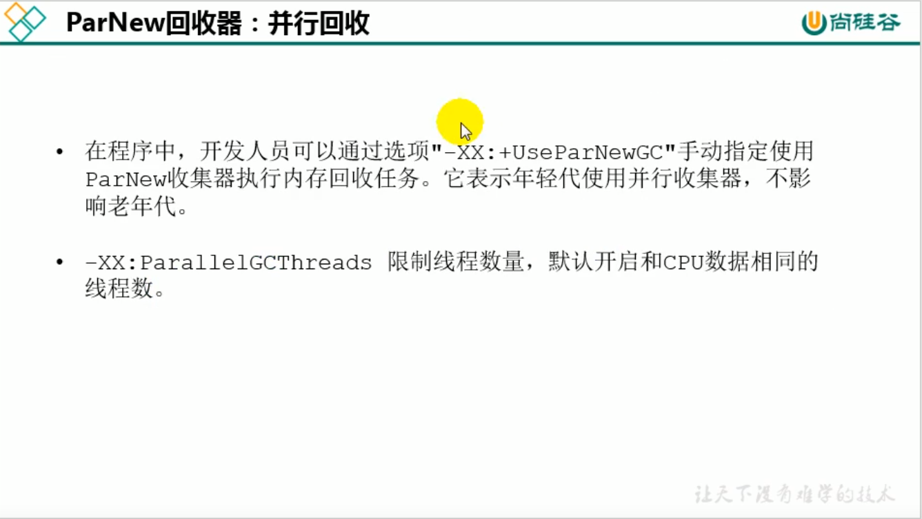

Slide 38
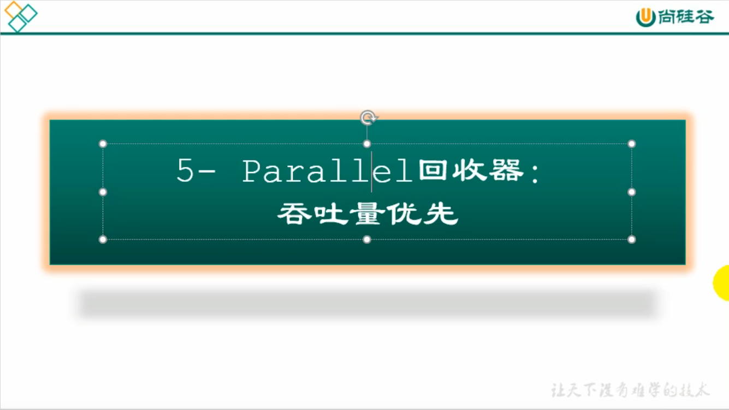

Slide 39
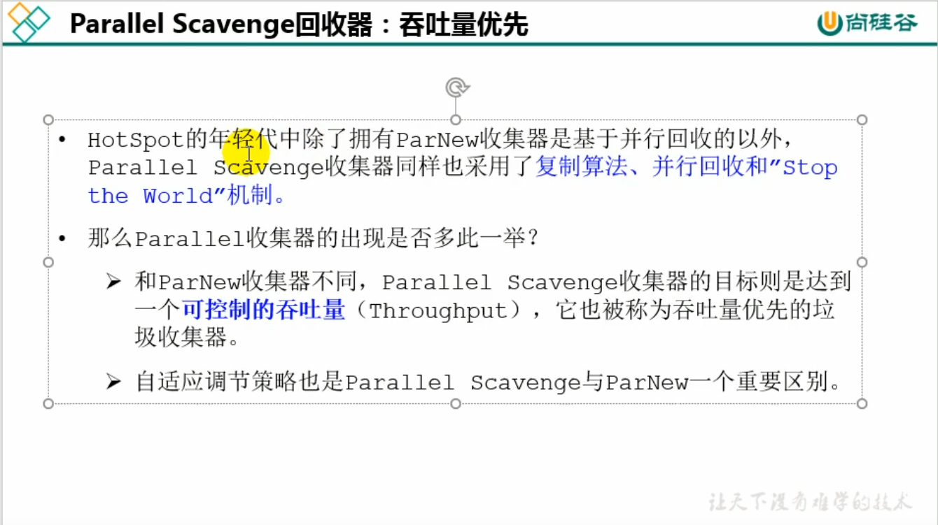

Slide 40
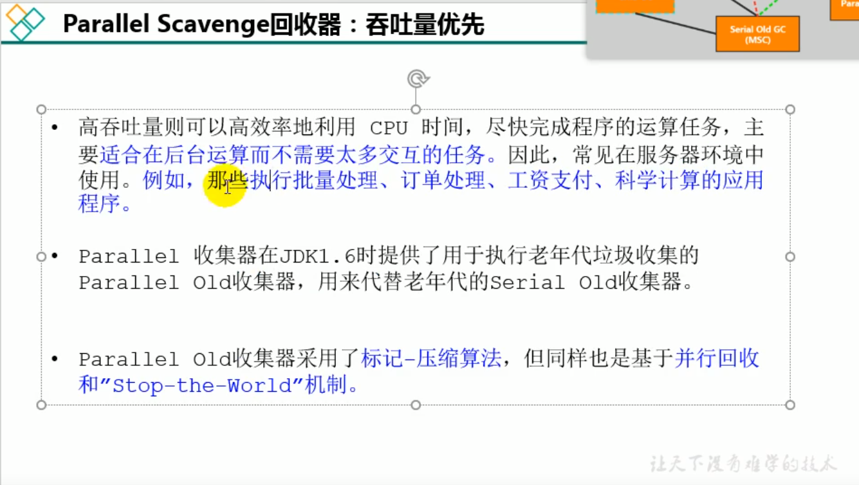

Slide 41
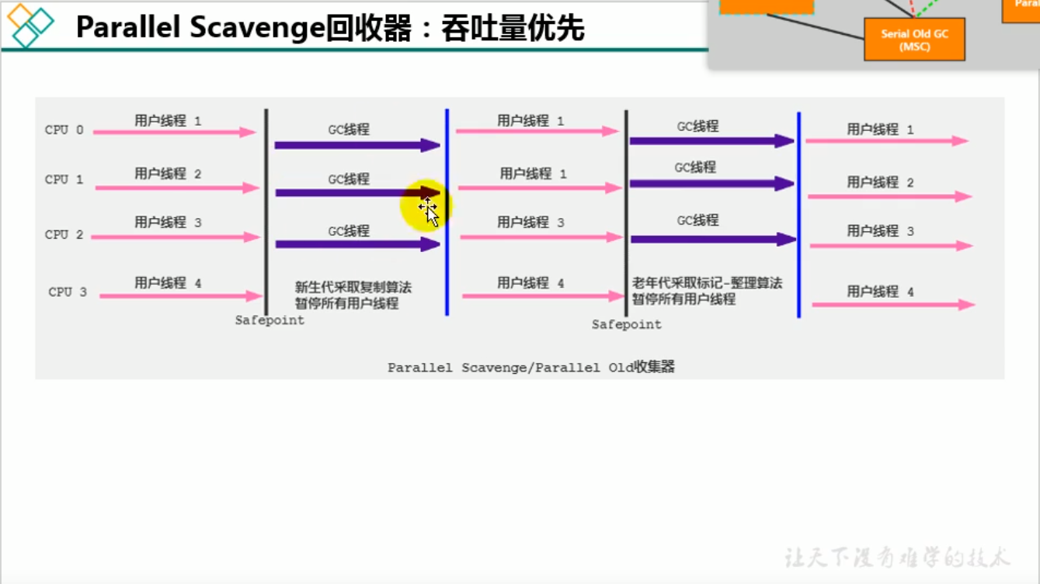

Slide 42
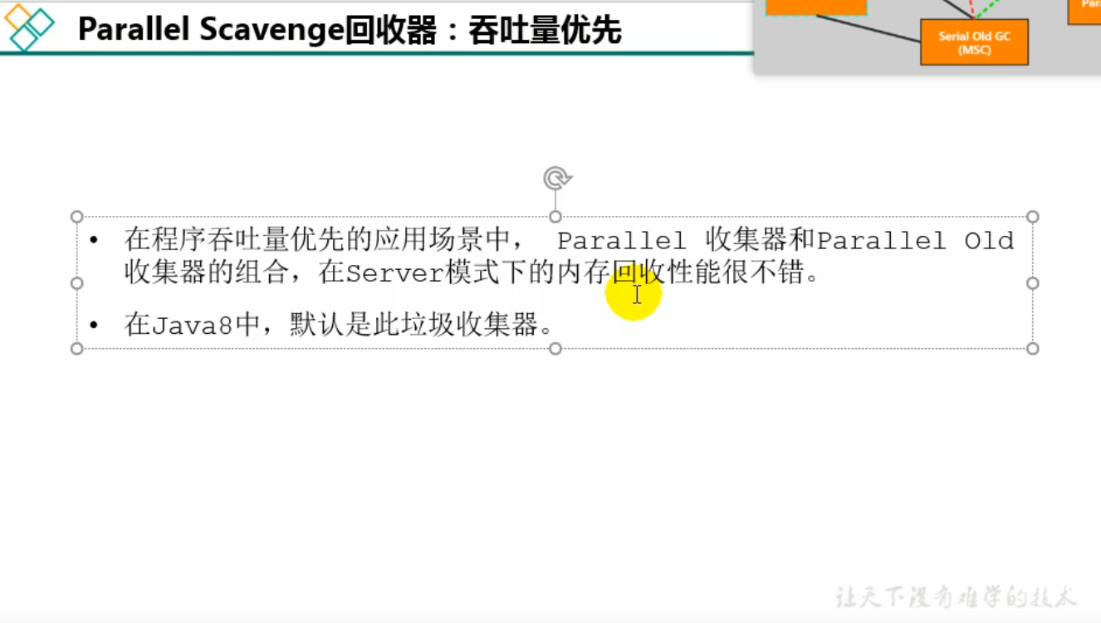

Slide 43
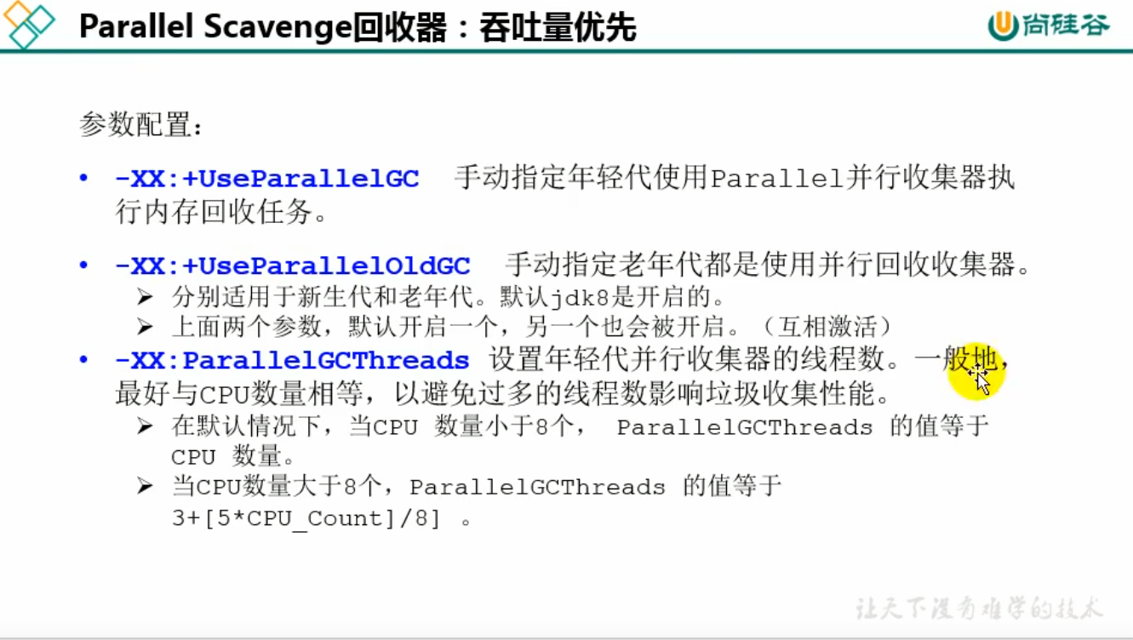

Slide 44
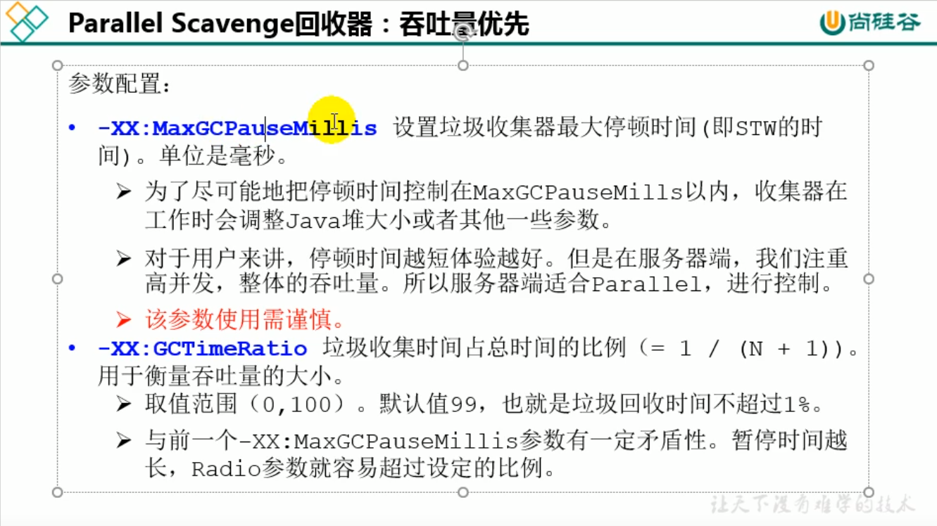

Slide 45
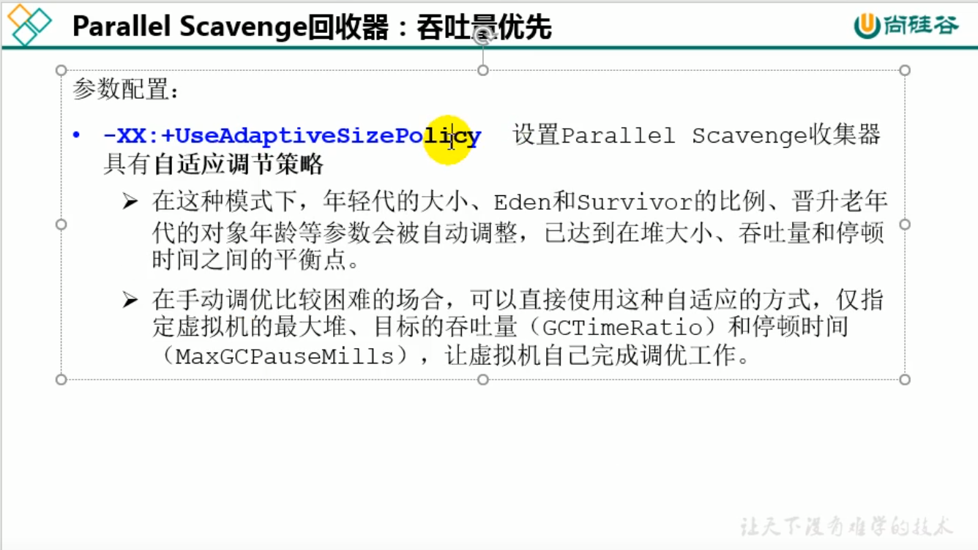

Slide 46
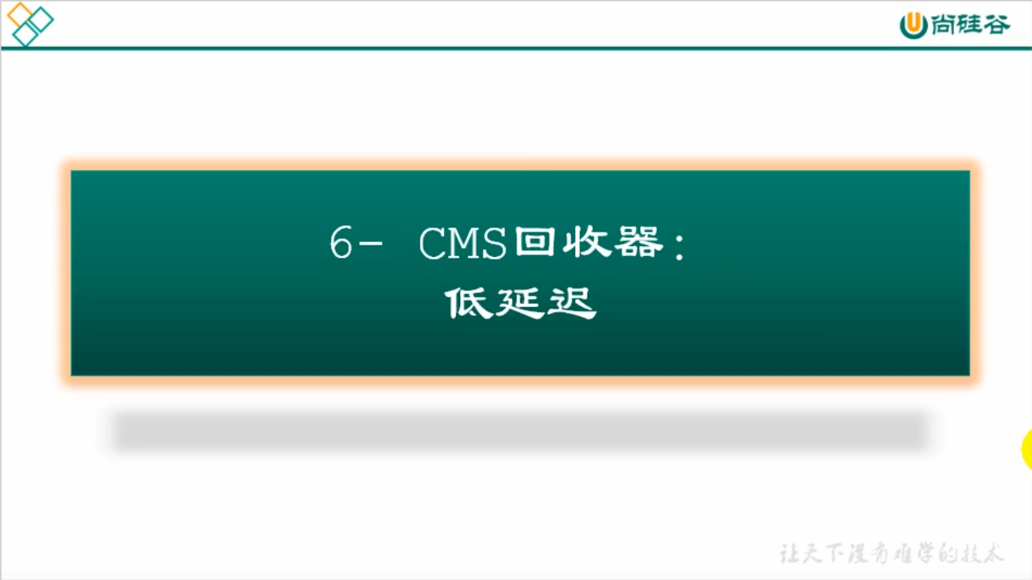

Slide 47
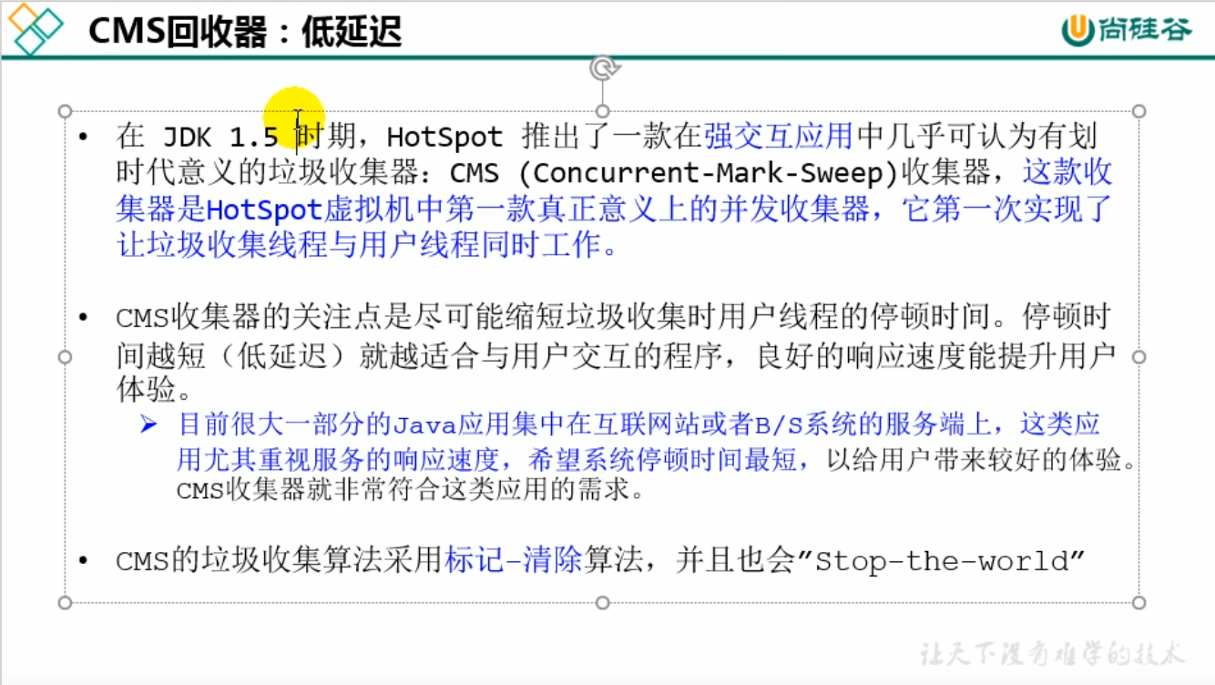

Slide 48
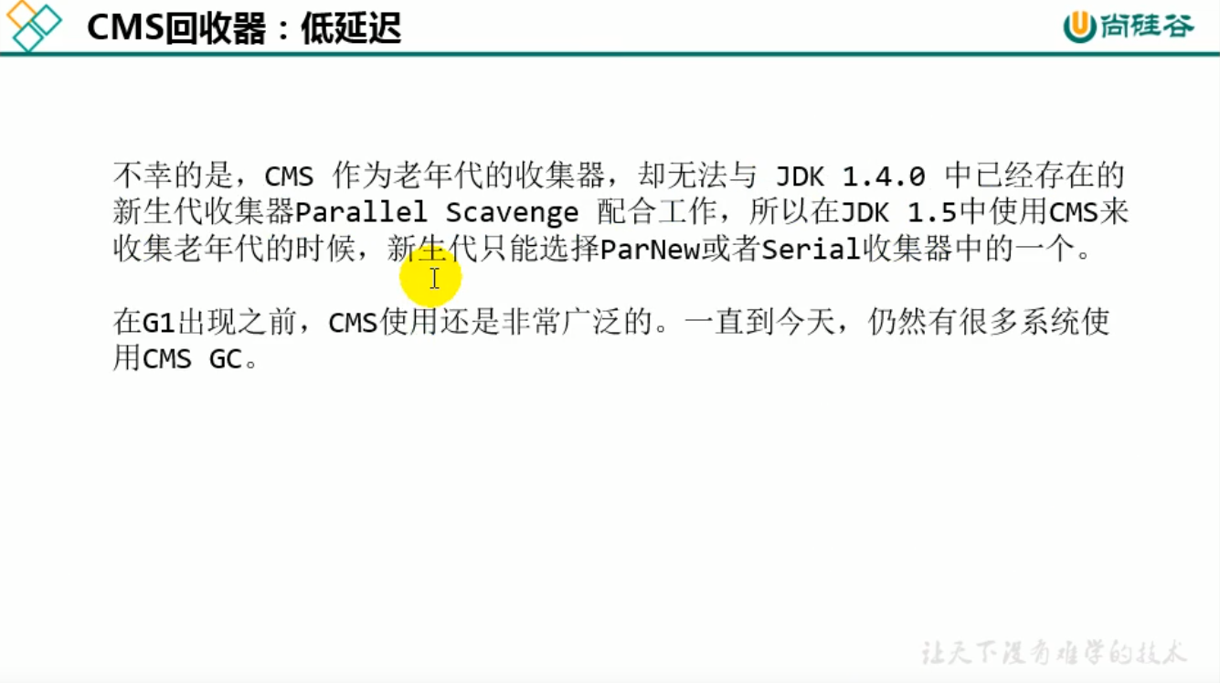

Slide 49
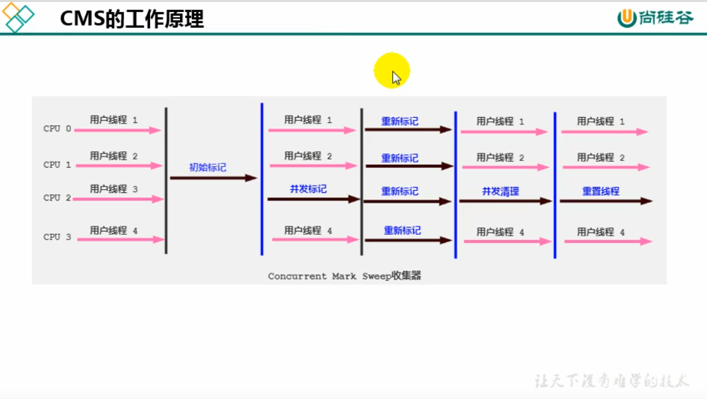

Slide 50
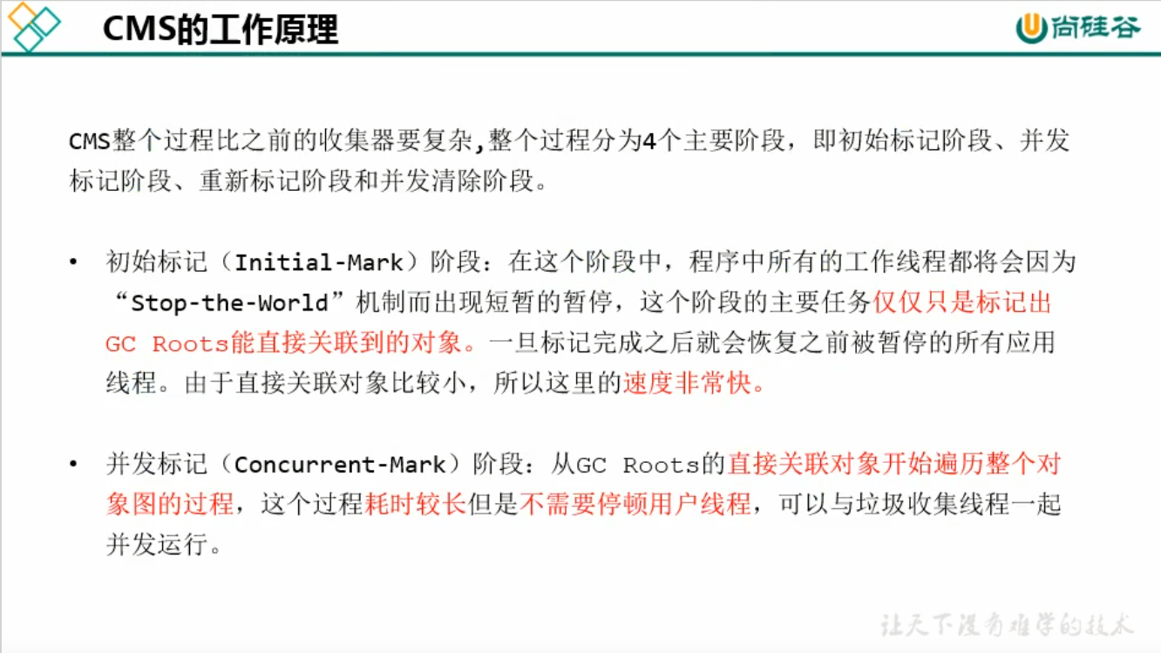

Slide 51
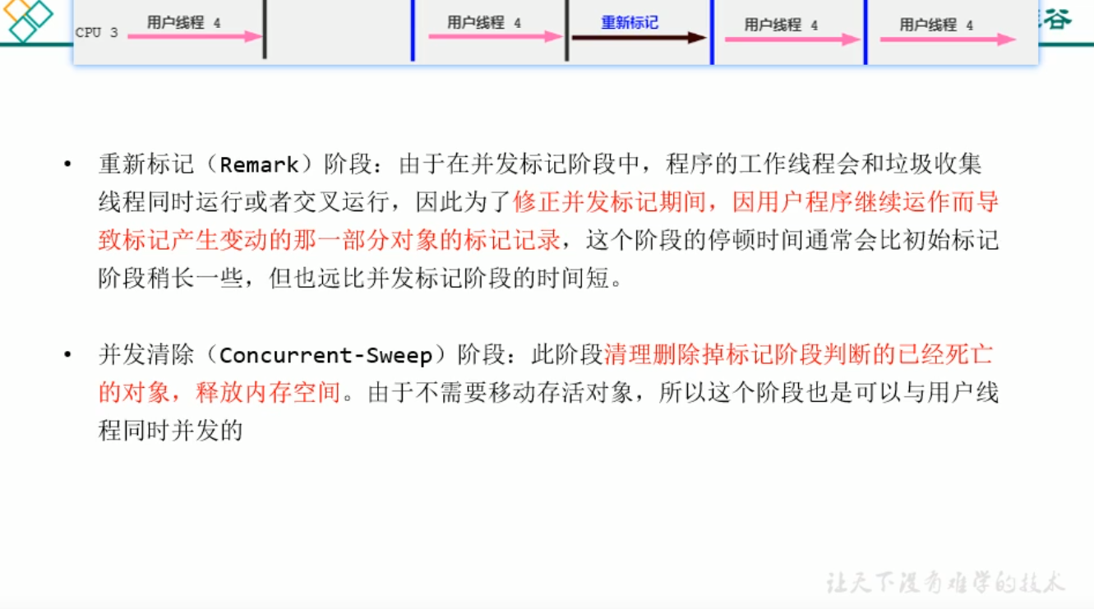

Slide 52


Slide 53


Slide 54


Slide 55


Slide 56


Slide 57


Slide 58


Slide 59


Slide 60


Slide 61


Slide 62


Slide 63


Slide 64


Slide 65


Slide 66


Slide 67


Slide 68


Slide 69


Slide 70

红线圈起来的三个是最常用的
堆空间已用占比达到45%，老年代才会并发标记

Slide 71


Slide 72


Slide 73

如果设置了Region数量，那么Region大小就不是固定的，但是大小肯定是2的幂次方，并且在1~32M之间；如果设置了Region大小，那么Region数量就不是固定的，但是肯定是2048附近；

Slide 74

Region只能是Eden、Survivor、Humongous中的一种，但是它的身份不是固定的，谁来占用那么这个Region就是谁的

Slide 75


Slide 76

Bump：
单个Region使用指针碰撞的方式来放数据
上面allocated是已经使用的内存空间，top
就是指针的位置，unallocate是没有使用的内存空间
TLAB：
虽然存在分区Region，但是依然有线程独有的TLAB空间，这样可以保证多个线程对对象修改可以并行操作

Slide 77


Slide 78

包括年轻代GC和老年代GC

Slide 79


Slide 80


Slide 81

上页提到的Remebered Set就是上述Reset，上页提到的Reference类型就是引用类型，其中Reset的作用是记录当前Region中哪些对象被外部引用指向，比如Old区中的对象会指向Eden区的对象，然后当我们要回收某个Region的时候，直接遍历遍历当前Region中的所有对象就可以了，然后针对性的去找到那些指向当前对象的其他对象，最终发现当前对象是否是根可达的，如果不是，那就应该被删除，其实之前的垃圾回收器都涉及到这个问题，当进行Minor GC的时候，通过GC Roots查找的时候还需要遍历Old区的对象，毕竟Old区对象也可能会指向Eden区对象，但是G1通过Rset避免了全堆的扫描，当引用类型数据写操作时，先暂时中断，然后判断当前引用类型数据是否被其他对象所指向，如果不被指向，那就直接放在Region中就可以了；如果被其他对象指向，那么还要判断这个对象是在当前要插入的Region中，还是在其他Region中；如果在其他Region中，那就需要使用CardTable把当前引用类型数据的指向信息放在Rset中，也就是形成上面的虚线连线，如果在当前Region中，那就不需要指向了，毕竟到时候我们会进行遍历查找根可达对象，那肯定会找到的，所以这种情况也是直接放在Region中就可以了；

Slide 82


Slide 83

回
收
之
前
回
收
之
后

Slide 84

可以体现Rset作用：避免全堆扫描
作用：保证Rset中的数据准确性
作用：根可达性遍历的一部分
说明：新生代使用复制算法
空Eden：Eden变成空的，那它就变成了无主Region，因此会被记录到空链表中，等待下一次被分配
第五阶段补充：以上回收的都是强引用对象，下面回收软引用对象（不足回收）、弱引用对象（发现回收）、虚引用对象

Slide 85
对上页dirty card queue（脏卡表队列）的解释：
其中object.field=object中的第一个object代表老年代中的对象，而第二个object代表Eden区中的对象
脏卡表队列作用：
Reset更新需要线程同步，所以开销会很大，因此不能实时更新，因此我们需要把引用对象被其他对象引用的关系放在一个脏卡表队列中，当年轻代回收的时候会进行STW，所以我们也正好把脏卡表队列中的值更新到Rset中，这样不仅没有涉及到开销问题，还可以保证Rset中的数据是准确的

Slide 86

主要扫描哪些老年代对象是可达的，
毕竟我们进行young GC的时候会移动Survivor区，移动之后就找不到哪些老年代对象是可达的了
原因：并发标记不准确
其实是一个统计计算过程，不会涉及垃圾清理
并发清理阶段任务：如果发现区域对象中的所有对象都是垃圾，那么这个区域会被立即回收

Slide 87


Slide 88

垃圾占比越多，回收优先级越高；如果垃圾不足Region空间的65%，那么将不会进行回收
如果垃圾不足Region内存的10%，那么将不会对该老年代Region进行回收，综合上面的来看，只要垃圾占整个老年代Region的比例大于65%，才会对该Region进行回收

Slide 89

解决：加大堆空间
解决：调小触发并发GC周期的Java堆占用阈值（默认是45%，在前面参数页有）
3 . 最大GC停顿时间太短，导致在规定的时间间隔内无法完成垃圾回收，也
会导致Full GC
解决：加大最大GC停顿时间

Slide 90


Slide 91

原因：年轻代GC是并行独占式的，所以最好让垃圾回收器自己去调节
说明：暂停时间和吞吐量是此消彼长的，所以不要把暂停时间设置的太严格，不然因为这个原因引起
Full GC也不太好

Slide 92


Slide 93


Slide 94


Slide 95


Slide 96


Slide 97


Slide 98


Slide 99


Slide 100


Slide 101


Slide 102


Slide 103


Slide 104


Slide 105


Slide 106


Slide 107


Slide 108


Slide 109


Slide 110


Slide 111


Slide 112


Slide 113


Slide 114


Slide 115


Slide 116


Slide 117


Slide 118


Slide 119


Slide 120


Slide 121


Slide 122


Slide 123


Slide 124


Slide 125


Slide 126


Slide 127


Slide 128


Slide 129


Slide 130


Slide 131


Slide 132


Slide 133


